Slide 1



Etkili Sunum Teknikleri
Doç.Dr. Erol TERZİ
OMÜ
1

Slide 2

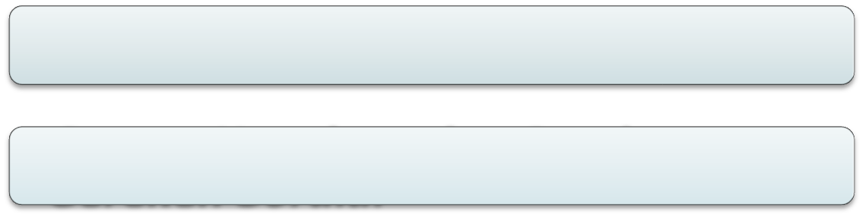





Başarılı bir sunum için bilmemiz
gerekenler ☺
Sunum
Hayatımızda Sunumların Yeri
Sunum Hazırlamadan Sorulması Gereken Sorular
Kötü bir Sunum Nasıl Ortaya Çıkar?
Sunum Hazırlama Aşamalar
Slayt Hazırlama Teknikleri
Etkili Sunum İçerisindeki Bölümler
2

Slide 3
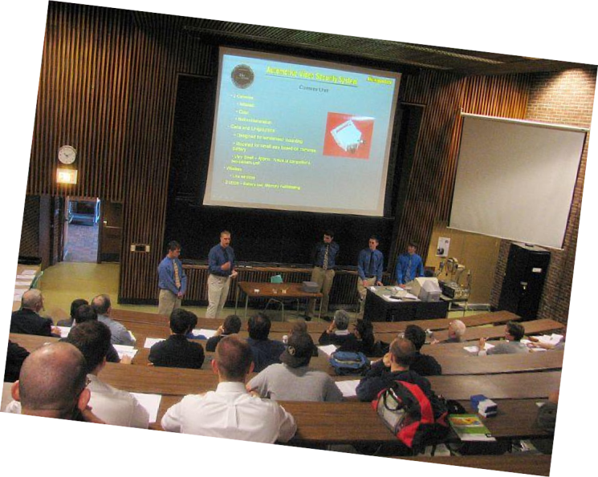
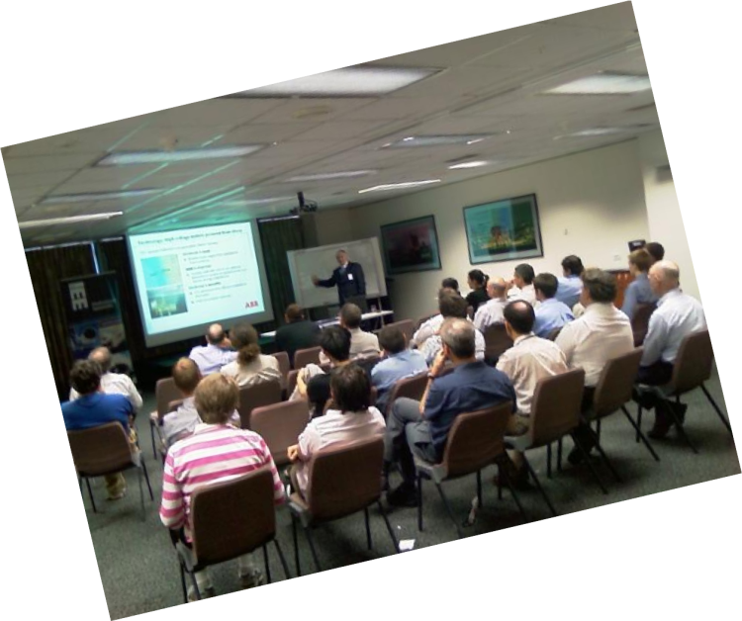
Sunum
Bir mesajı iletmek amacıyla gerçekleştirilen sözlü ve/veya görsel iletişimdir.

Slide 4

Hayatımızda Sunumların Yeri
Eğitimin her düzeyinde
  İlköğretim
  Lise
  Üniversite
Mesleki hayatta
  Özel sektör
  Kamu kurumları
  Akademik hayat

Slide 5
Etkili sunum
Basit olsun
Net olsun
Teknoloji sunumun içeriğini bastırmasın – Sunumun kalitesi öne çıksın kullanılan teknolojiler değil

Slide 6
Kötü bir sunum nasıl ortaya çıkar?
Sunumdan önceki yetersiz hazırlık
  Sunum öncesinde hiç araştırma yapmamak ya da yetersiz araştırma yapmak.
  Dinleyicileri tanımamak.
  Ortamı araştırmamak ya da sunum için uyumlu hale getirmemek.
  Sunum öncesi hiç deneme yapmamak.
  Konu hakkında yeterli bilgi sahibi olmamak.

Slide 7
Kötü bir sunum nasıl ortaya çıkar?
Sunum başlangıcında
  Sunum başlangıcında kendini
tanıtmamak.
  Giriş kısmı yapmadan doğrudan konuya
girmek.
  Girişte konuyla alakasız, içeriği ortama ve dinleyicilere uymayan hikaye ve örneklerle giriş yapmak.

Slide 8
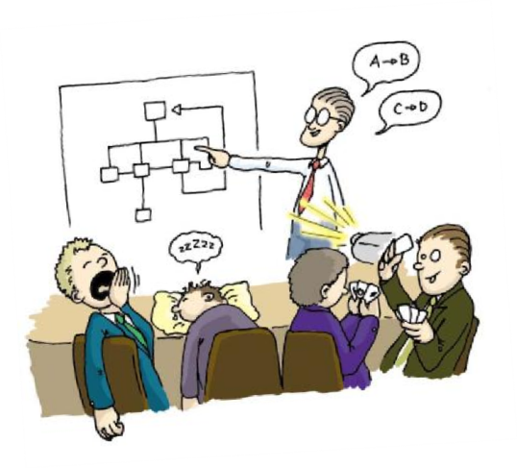
Kötü bir sunum nasıl ortaya çıkar?
Sunum esnasında
  Tek düze ve sıkıcı bir tonda konuşmak.
  Slaytlardan okumak.
  Dinleyicilere arkasını dönmek.
  Ezberden çok hızlı bir şekilde anlatım yapmak.
  Seyircilerle göz kontağı kurmamak.
  Vücut dilini uygunsuz kullanmak.
  Dinleyicilerin dikkatini dağıtacak
rahatsızlık verecek hareketler yapmak.

Slide 9
Kötü bir sunum nasıl ortaya çıkar?
Sunum esnasında (devam)
  Aktarım esnasında ya da sonrasında dinleyicilerden soru ve geri bildirim almamak.
  Tamamen teorik bilgiler verirken pratik
hayata ilişkin örnekler vermemek.
  Dinleyicilerin ilgisini takip etmemek, sadece anlatım yaparak bitirmek ve gitmek.
  Sunum için bir kapanış ve özet kısmı yapmamak.

Slide 10
Sunum Hazırlama Aşamaları
Hazırlanma—Planlama
Sunuş– Dinleyici ile etkileşim
Özetleme– Geri bildirimler

Slide 11
Hazırlanma--Planlama
Sunumun Amaç, İçerik ve Organizasyonu
Üzerinde Odaklanmak
Sunum Konusu ve Ana Başlıkların Görsel- İşitsel Araçlar/ Teknoloji ile Desteklenmesi [PowerPoint]
Fiziksel Teknolojik Donanım
Katılımcı/ İzleyicilerin Tanımı
PowerPoint Slaytların Yazılımı
Sunucunun Kendini Hazırlaması

Slide 12
Hazırlanma--Planlama
Bilginin anlamlı ve etkin paylaşımını
ve mesajın doğru algılanmasını sağlar.
Sunum sırasında kendi öz güveninizi arttıracaktır.

Slide 13
Sunuş—Dinleyici ile Etkileşim
Sunum esnasında dinleyici ile sunuş yapan
kişi arasındaki etkileşimler:
  Ruh hali
  Göz teması
  Sözel iletişim…
Kullanılan sunum, teknolojiler, içerik…

Slide 14
Özetleme—Geri bildirimler
Sunum sonunda kısa ana başlıkları vurgulayan özet vermeniz sunumun akılda kalıcılığını sağlar.
Görsel ve sözel bilgi üzerinde sorular
etkileşimi geliştirir.
.
07.06.2010

Slide 15
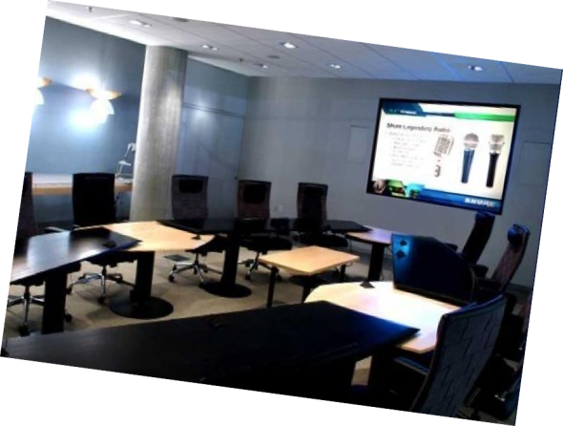
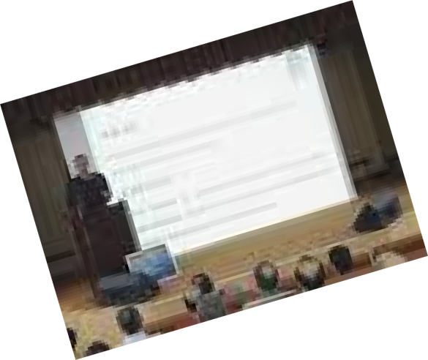
Sunum Hazırlamadan Önce Sorulması
Gereken Sorular
Ne Tür Bilgi?
Neden?
Kimlere?
Nerede?
Ne Zaman?
Hangi Destek Araçlarıyla?
Nasıl?

Slide 16
Slayt Hazırlama Teknikleri
Yazı tipi boyutunuzu seçerken dikkatli
olunuz.
  Yazı tipi boyutunuzu seçerken dikkatli olunuz.
  Yazı tipi boyutunuzu seçerken dikkatli olunuz
  Yazı tipi boyutunuzu seçerken dikkatli olunuz
  Yazı tipi boyutunuzu seçerken dikkatli olunuz
  Yazı tipi boyutunuzu seçerken dikkatli
olunuz
Microsoft’a göre yazı tipi büyüklükleri:
  Başlıklarda en uygun genellikle 36-44
  Metin kısmı en uygun genellikle 20-32

Slide 17
Slayt Hazırlama Teknikleri
Gerek olmadıkça tamamen büyük harf ile
yazmayınız BÜYÜK → Büyük
Vurgulanması istenen noktalar için italik, alt
çizgi, farklı renk, yanıp sönme vb. dikkat
çekici özelliklere yer verilmelidir.

Slide 18



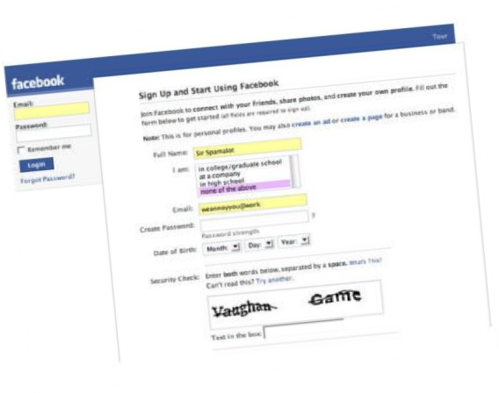
Slayt Hazırlama Teknikleri
Zemin koyu, yazılar açık veya zemin açık
yazılar koyu renkli olmalıdır.
Yazı Rengi Yazı Rengi
Kolay okunmayan görsel malzeme kullanmayın.

Slide 19
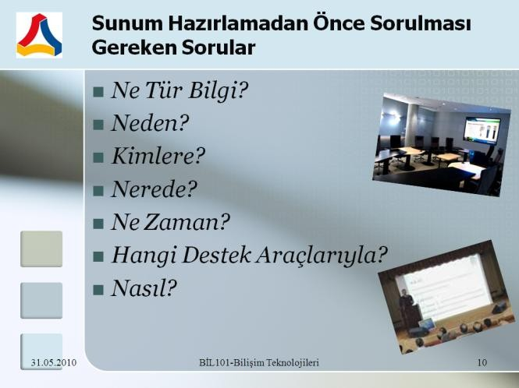
Slayt Hazırlama Teknikleri
Anahtar kelimeler kullanın.
Uzun cümlelerden kaçınıp takım sözcükler
ve maddeler kullanın.
Slaytları yazılarla doldurmayın.
Her slayt tek konu içermelidir.
Slaytlardaki ve her bölümdeki başlıklar açıklayıcı olmalıdır.

Slide 20
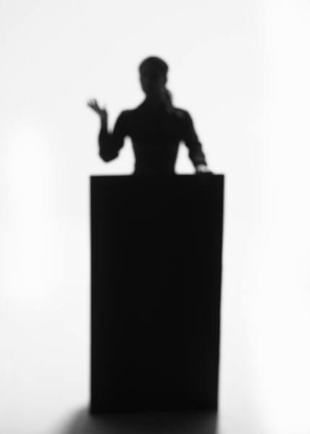

Slayt Hazırlama Teknikleri
Unutmayın ki; sunum rapordan farklıdır… Sunumunuzun her şeyi içermesini beklemeyin…
Konuşan-anlatan olun, yazan-okuyan
olmayın
Konuşulan kelimeler yazılan kelimelerden farklıdır

Slide 21
Slayt Hazırlama Teknikleri
Slaytlara numara konması tavsiye edilir.
666 kuralı uygulanmalıdır:
  her slaytta en fazla altı satır,
  her satırda en fazla altı kelime olmalı,
  altı slayttan sonra mutlaka grafik veya resim
içermelidir.
En azından slaytlarda 6-10 satır sayısı
kullanmaya özen gösterilmelidir.

Slide 22
Slayt Hazırlama Teknikleri
Hedef kitleye uygun tasarım seçilmelidir.
Görsel malzeme çok fazla yazılı metinle, resimlerle veya çok farklı renklerle doldurulmamalıdır.
Sıra önemli olmadıkça numaralı liste
olmamalı
Ekranda öncelikle belirmesini istediğiniz en
önemli unsurlar göze çarpmalı
Yazım ve dilbilgisi hatası kontrol edilmeli

Slide 23
Slayt Hazırlama Teknikleri
Slayt geçişlerinin çok fazla dikkat çekici ve
ilgi dağıtıcı olmamasına dikkat edilmeli
Animasyonlar yerinde ve anlamlı kullanılmalı
Ekrandaki elemanların hareketi, göz hareketlerine uygun olmalı ve gözü yormamalı
Sunum özel efektler, sesler, değişik fontlar, göz alıcı renkler veya resimleri çok fazla kullanarak düzenlenmemeli

Slide 24
Slayt Hazırlama Teknikleri
Sunum hazırlarken animasyon
kullanımının önemi
  Gereksiz animasyon kullanımından kaçınmak
  Dinleyiciyi rahatsız edecek
animasyonlardan kaçınmak
  İçerikle bağdaşmayan animasyonlardan kaçınmak

Slide 25


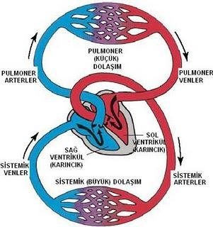
Slayt Hazırlama Teknikleri
Verilen bir metnin gerektirdiği grafik ya da resim, metinle birlikte aynı ekranda yer almış olmalı
Kullanılan resim ya da grafikler gereksiz
ayrıntılardan arındırılmalı
KÜÇÜK KAN
DOLAŞIMI:Kalpte bulunan kirli kanın akciğere gidip temizlendikten sonra tekrar kalbe dönmesidir. Sağ karıncıkta başlar , sol kulakçıkta biter.

Slide 26


Slaytlarda Renk Kullanımı
Renk kullanımında basitlik ve
tutarlılık önemlidir.
Okunabilirliğe özen gösterilmelidir.
Verilmek istenilen mesajlara uygun
renkler seçilmelidir.
Vurgulanmak istenilen yerlerdeki renk seçimine dikkat edilmelidir.
Bir ekranda, dört farklı renkten fazla renk kullanılmamasına dikkat edilmeli
Şubat 2016
26

Slide 27



TURUNCU
Sıcak bir renktir hayranlık verici,
canlı ve samimidir.
Sayfanın göz alıcı ve dikkat çekici olması için turuncu kullanılabilir.
Zemin rengi olma açısından
zayıftır.
Mavi ile kullanmaktan kaçınılmalıdır.

Slide 28

SİYAH
Mali veriler sunmak için kullanılabilir
Gücü ve tutkuyu temsil eder
Genellikle, keder, ağır ve depresyon rengidir
Fakat doğru bağlamda kullanılırsa, sofistike ve gizemli olabilir
Çalışmalar, siyah artalan üzerinde on-line okumanın zorluğunu ortaya koymaktadır.
Baskın renk olarak siyah kullanımı bir çocuk sitesi için en kötü seçim olabilirken; bir sanat galerisi sitesi için mükemmel bir seçim olabilir

Slide 29

MAVİ
Sakinlik, güvenirlik simgesidir.
Batıda intiharları azaltmak için köprü
ayaklarını maviye boyarlar.
Duvarları mavi olan okullarda çocukların
daha az yaramazlık yaptığı saptanmıştır.
Çok popüler bir zemin rengidir.
Fakat turuncu ile maviyi birlikte kullanırken
dikkatli olmak gerekmektedir.

Slide 30

YEŞİL
Geri besleme(Feedback) isteniyorsa kullanılabilir
Güven veren renktir, sadakat ve zekayı simgeler
  bankaların logolarında hakim renktir.
Yaratıcılığı körükler
  büyük lokanta mutfaklarında yeşil tercih edilir.
Rahatlatıcı, sakinleştirici ve şifa vericidir
Denge ve dayanıklılığın simgesidir

Slide 31

KIRMIZI
Şiddetli ve güçlü her şeyi temsil eden tüm renklerin en sıcağıdır
Bir grubu motive etmek için kullanılabilir
Kırmızı ve yeşil bir arada kullanılmamalıdır. (Renk Körleri)
Mavi ve mor ile uyum sağlamaz
Kırmızı, iş hayatında başarısızlığı, finans sektöründe kaybı temsil eder.
Her zaman bir uyarı olarak algılanır
İştah açar
Kan akışını hızlandırır

Slide 32

MOR
Asaleti simgeler. Bilgelik, lüks ve
gücün simgesidir
Nevrotik duyguları açığa çıkardığından, insanları bilinç altının korkuttuğu saptanmıştır
Ekranda gözü oldukça fazla yorar

Slide 33

KAHVERENGİ
İnsanın hareketlerini hızlandırır
Kansas Üniversitesi, Sanat Fakültesi'nde bir deney için bilgisayar yardımıyla duvarların rengi değiştirilebilir hale getirilmiş. Fon kahverengiye döndüğünde insanlar daha hızlı hareket etmişler
Bu yüzden fastfood restoranları iç mekanda kahverengi kullanılmaktadır

Slide 34
SARI
İyimserliği temsil eder
Geçiciliğin ve dikkat çekiciliğin sembolüdür
Bu yüzden dünyada taksiler sarıdır, geçici olduğu bilinsin ve dikkat çeksin diye
Araba kiralama şirketleri de sarıyı kullanır
Sarı rengi bu özelliğinden dolayı bankalar kullanmak istemez
Zıt renkler ile kullanıldığında okunabilirliği kolay olan iyi bir zemin rengidir

Slide 35

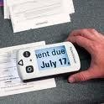
Sunumda Rahatsızlık Veren
Şeyler - Özet
Konuşmacının slaytlardan okuması
Okunması zor küçük yazılar
Kötü renk seçimi ile okunması zorlaşan yazılar
Şubat 2016
35

Slide 36
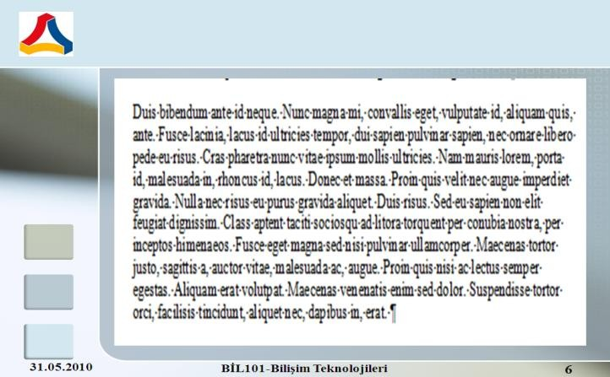

Sunumda Rahatsızlık Veren
Şeyler - Özet
Maddeleme yapılmamış uzun
cümlelerin kullanımı
Gereksiz animasyon ve hareketli nesnelerin kullanımı
Aşırı derecede
grafik kullanımı
karmaşık
Şubat 2016
36

Slide 37
Etkili Sunum içerisindeki Bölümler
Giriş
  Etkileyici bir başlangıç
  Giriş bilgilendirmesi
Gelişme
  İçeriğin aktarımı ve gerçek hayattan örnekler ile aktarım
Sonuç
  Kapanış bilgilendirmesi – özet
  Geri bildirim ve sorular

Slide 38
Giriş
Bilgilendirme
Konunun önemini belirlemelidir.
Sunuma – konuya ilgi çekilmelidir.

Slide 39
Gelişme
İletmek istediğiniz önemli konular ve bunları destekleyen veriler içermelidir.
Destekleyici veriler kullanılmalıdır.
  İfadelerinize inandırıcılık kazandırır,
  Karmaşık konuları kolay kavramayı sağlar,
  Dinleyicinin dikkatini belirli bir noktaya toplar.
Değişik destekleyici veri çeşitlerini içermelidir:
  İstatistikler (Grafikler, tablolar),
  Görsel öğeler (Resim, fotoğraf vb.)
  Örnekler,
  Öyküler ve alıntılar vb.

Slide 40
Sonuç
Önemli konuların kısa bir özetini içermelidir.
Giriş ile arasında bağlantı bulunmalıdır.
Sunum yapan kişinin iletişim bilgilerini mutlaka yer almalıdır.

Slide 41
Sunumun Dinleyicilere Aktarılması
Ruh Hali
Göz Teması
Ses Kullanımı – Tonlamalar
Beden Dili
Görsel ve İşitsel araçların Kullanımı
Dilin Kullanımı
Sunucunun yeri – katılımcılara mesafesi
Şubat 2016
41

Slide 42
Sunumlarda Yapılması Gerekenler-
Özet
Konuşmanızı düzenli ve tutarlı bir şekilde
düzenleyin.
Konuşmanızı en az üç kez prova edin.
Adınızı, soyadınızı ve konumunuzu vererek
kendinizi tanıtın.
Sunumunuzun ana hatlarını öğretim üyesi/ uzman kişiye sunum öncesi verin.
Dinleyicileriniz ile göz teması içinde
bulunun ve beden dilinize dikkat edin.

Slide 43
Sunumlarda Yapılması Gerekenler-
Özet
Her bölümün başlığının yeterince açıklayıcı
olmasına dikkat edin.
Görsel malzemelerinizle sözlü anlatımınız arasında denge olmasına dikkat edin.
Konuşmanız süresince görsel
malzemelerinize işaret edin.
Sesinizin vurgularında ve tonlamada önem ve tekrarlama için içeriğe uygun değişiklikler yapın.
Zamanınızı iyi kullanın.

Slide 44
Sunumlarda Yapılmaması
Gerekenler-Özet
Kolay okunmayan görsel malzeme
kullanmayın.
Görsel malzemeyi çok fazla yazılı metinle, resimlerle veya çok farklı renklerle doldurmayın.
Görsel malzemeyle ilgili olmayan bir konudan bahsetmeyin.
Dinleyicilere sırtınızı dönmeyin.

Slide 45
Sunumlarda Yapılmaması
Gerekenler-Özet
Çok hızlı, çok yavaş ya da okuma biçiminde
monoton bir şekilde konuşmayın.
Sunum boyunca kartlar üzerindeki notlarınızdan okumayın.
Gösterilen PP slayt üzerinde yazılı olan cümlelerin tıpa tıp aynısını konuşmanızda kullanmayın.

Slide 46
Etkili Sunum için (özet)
Sunumun genel amacını belirleyin
  Tanıtım
  Mesaj vermek…
Dinleyici kitlenizi belirleyin ve tanımlayın
  Alanında uzman kişiler
  Konu hakkında bilgisi olmayan kişiler…
Konu için gerekli hazırlık ve araştırmaları yapın
Anlatımınızı ve sunumunuzu planlayın

Slide 47
Etkili Sunum için (özet)
Doğru görselleri seçin ve sunumuzda
kullanmak için planlayın
Teknolojinin sunumunuzu bastırmasına izin vermeyin
Sunum içerisinde;
  İlk slaytta konu başlığı, adınız soyadınız ve dersin adı gibi giriş bilgileri bulunmalı
  İkinci slaytta sunumun içeriği başlıklar halinde
maddeler altında sunulmalı -- outline

Slide 48
Kaynaklar
http://www.slideshare.net/bluish1/etkili-sunum
http://www.med.yale.edu/library/education/effective.pdf
http://managementhelp.org/commskls/presntng/basics.htm
http://www.1000ventures.com/business_guide/crosscuttings/prese ntations_main.html
http://www.the-eggman.com/writings/keystep1.html
www.baskent.edu.tr/~hersoy/downlads/egbe502/egbe-502-09.ppt
www.baskent.edu.tr/~eminec/okul_oncesi/pp_etkili_sunum.ppt
http://career.sabanciuniv.edu/tr/yazdir.php?kariyer/sunum_teknikle ri.html
48

